Slide 1
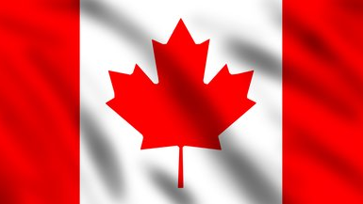
D’autres symboles du Canada
This Photo by Unknown Author is licensed under CC BY-SA

Slide 2
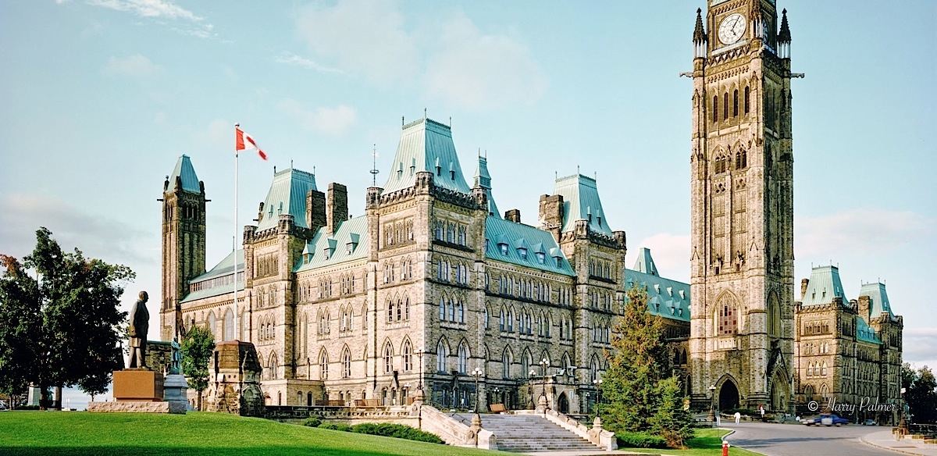
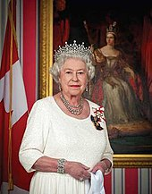
V- D’autres symboles du Canada
Mots clés: Le parlement
La paix
La tour
La Reine

Slide 3
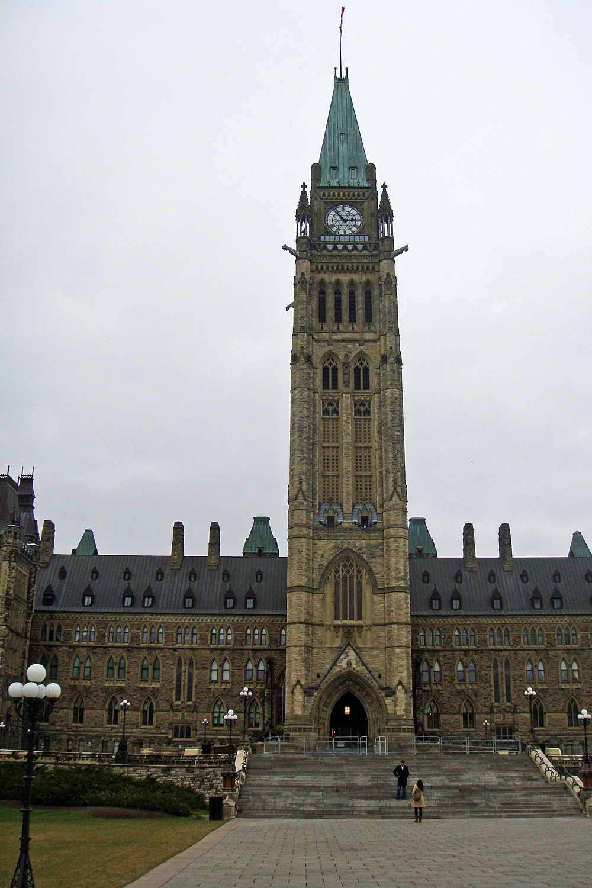
La Tour de la Paix
Au centre du parlement canadien, à Ottawa, se dresse la Tour de la Paix. Elle est ainsi nommée en hommage aux milliers de Canadiens qui ont sacrifié leur vie pour leur pays durant la Première Guerre mondiale. Aussi, le Canada envoie souvent des soldats pour maintenir la paix dans les pays en difficulté. On appelle ces soldats les Casques Bleus.

Slide 4
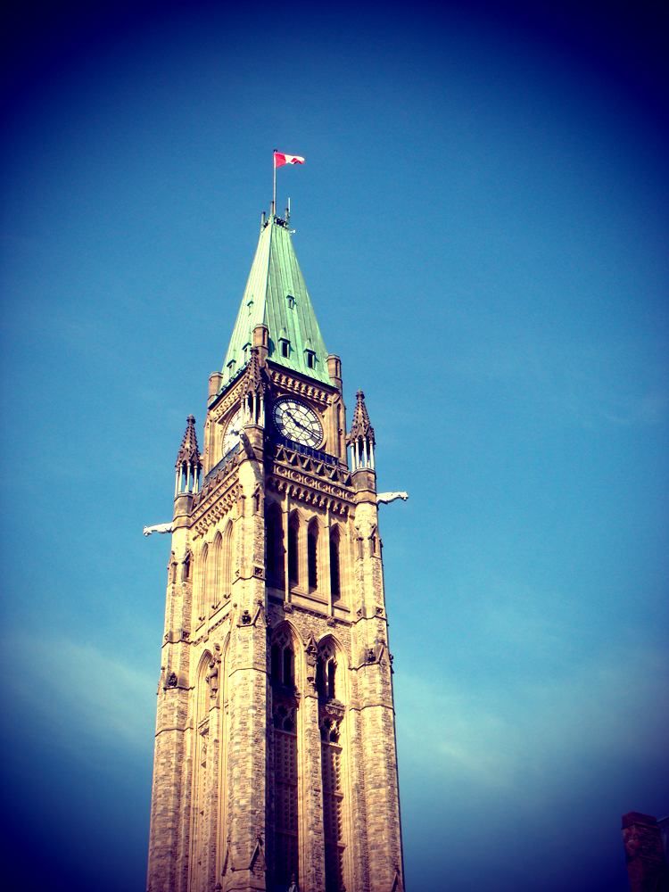
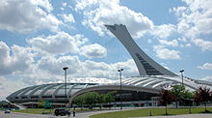
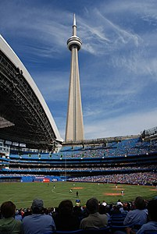
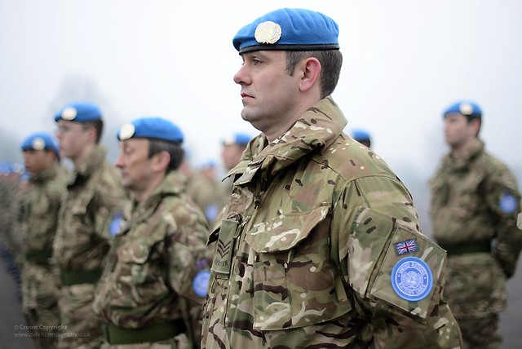
EXERCICE
Pouvez-vous donner le nom de ces trois tours canadiennes ?
1 -______________ 2 -______________ 3 -______________
1. 2. 3.
Savez-vous dans quelles villes du Canada se trouvent ces trois tours ?
Image 1 : _________________________________
Image 2 : _________________________________
Image 3 : _________________________________
Comment appelle-t-on les soldats de la paix ? _______________________

Slide 5
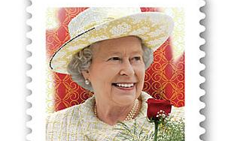
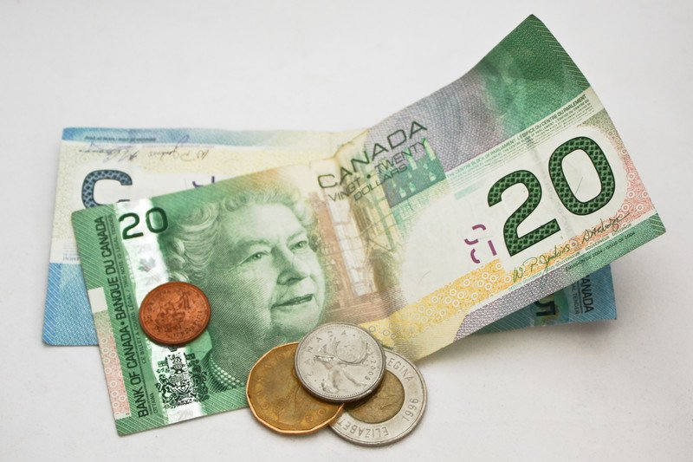
2) La Reine Elizabeth II
Elizabeth II, la Reine du Royaume-Uni, est aussi la Reine du Canada. Elle est le chef officiel de l’État canadien. Son portrait est sur toutes les pièces de monnaies canadiennes, sur le billet de 20 dollars (20 $) et sur les timbres de Postes-Canada.

Slide 6
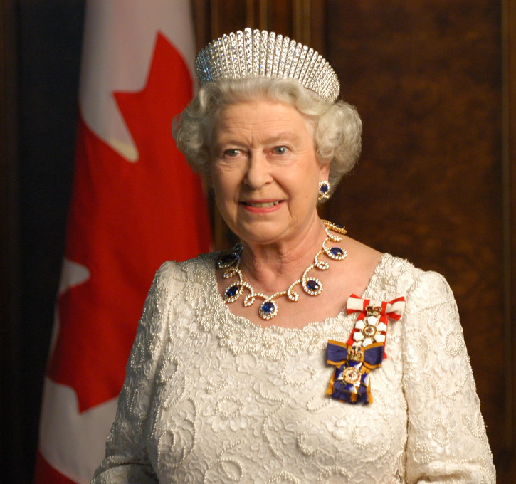
EXERCICE
Quels sont les deux titres d’Élizabeth II ?
o Chef de l’État
o Premier ministre
o Président du Canada
o Reine du Canada
This Photo by Unknown Author is licensed under CC BY-ND

Slide 7
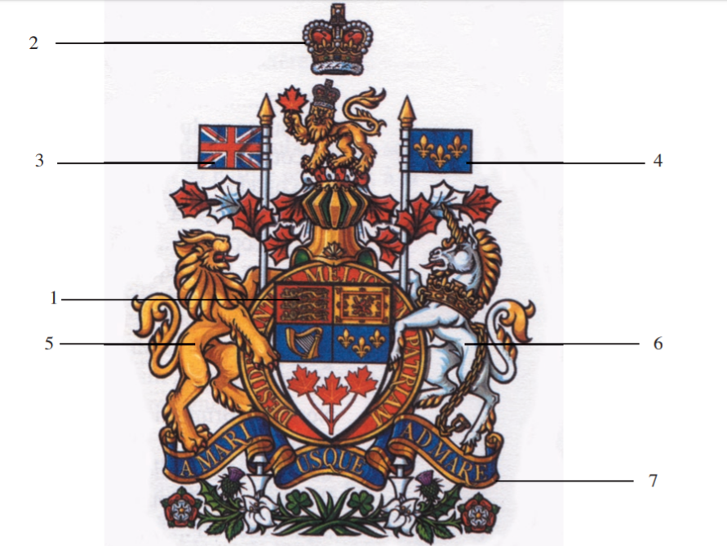
3) Les armoiries du Canada:
On y retrouve :
1. le pavillon canadien particulier de la Reine
2. la couronne
3. le drapeau royal
4. la fleur de lys
5. le lion
6. la licorne
7. et la devise en latin : «D'un océan à l'autre».

Slide 8
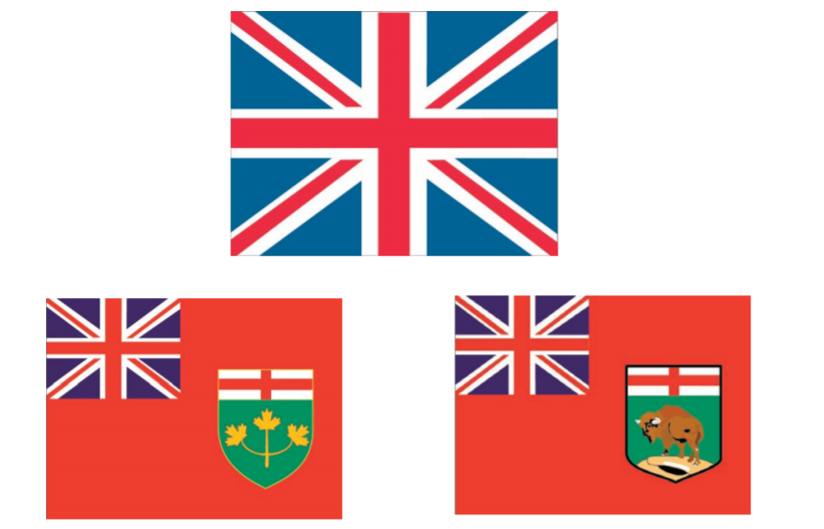
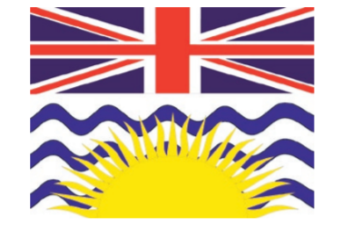
4) L’Union Jack
Le drapeau britannique se nomme l’Union Jack. Il est représenté sur les drapeaux de quelques provinces canadiennes : l’Ontario, le Manitoba et la Colombie-Britannique.

Slide 9
5) Les fleurs emblèmes des provinces et des territoires
Les provinces et les territoires du Canada ont leur drapeau et leurs armoiries. Ils ont aussi une fleur comme emblème. Voici comme exemple le drapeau, les armoiries et l'emblème floral de l'Alberta :

Slide 10
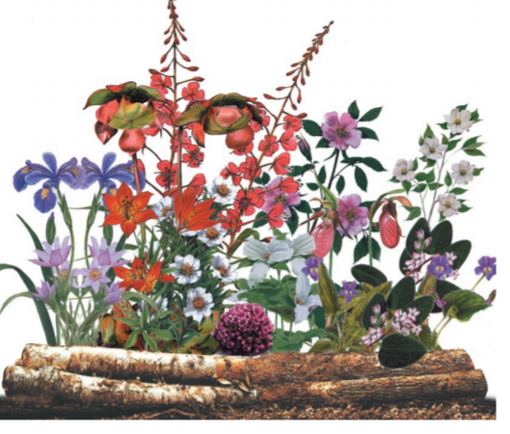
EXERCICE :
Ce bouquet est composé de toutes les fleurs emblèmes des provinces et des territoires du Canada. Avec l'aide de tes parents, cherchez la fleur emblème de notre province.

Slide 11
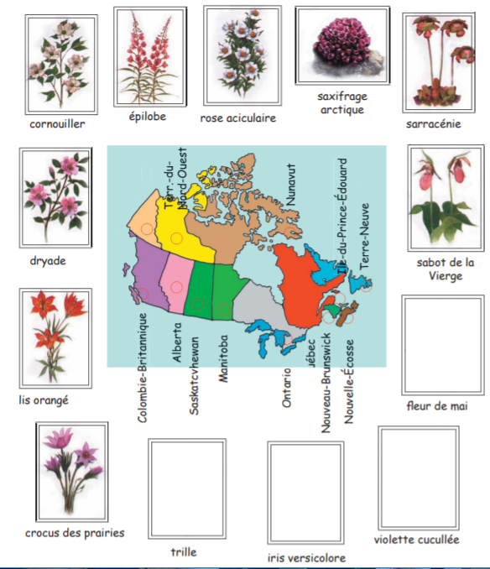
EXERCICE: Avec l’aide de tes parents, reliez chaque province ou territoire à sa fleur emblème. Trouve des photos des fleurs qui manquent.

Slide 12
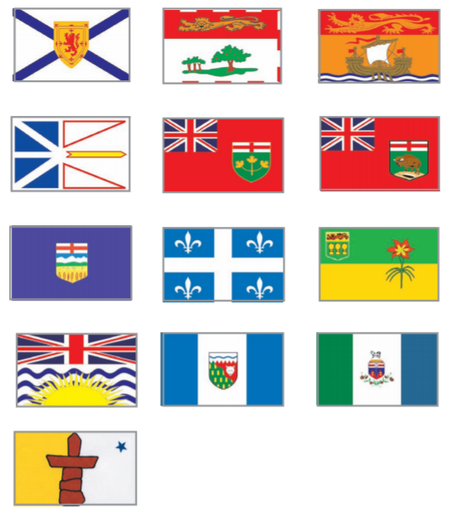
EXERCICE
Les drapeaux nous racontent l’histoire et les particularités du pays, de la province ou du territoire. Dites à quelles provinces ou quels territoires appartiennent ces drapeaux.

Slide 13
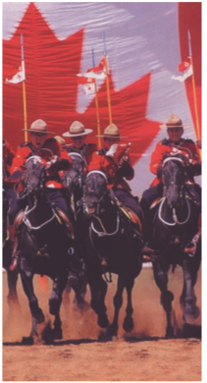
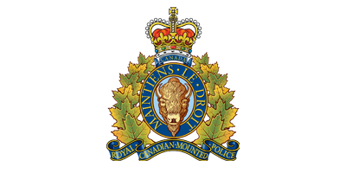
6) La «Police Montée»
La Police Montée a été créée en 1873 dans le nord-ouest du Canada pour faire appliquer les lois. Les policiers surveillaient à cheval les forêts et la campagne. En 1920, la Police Montée est devenue la Gendarmerie Royale du Canada (la G.R.C.).

Slide 14
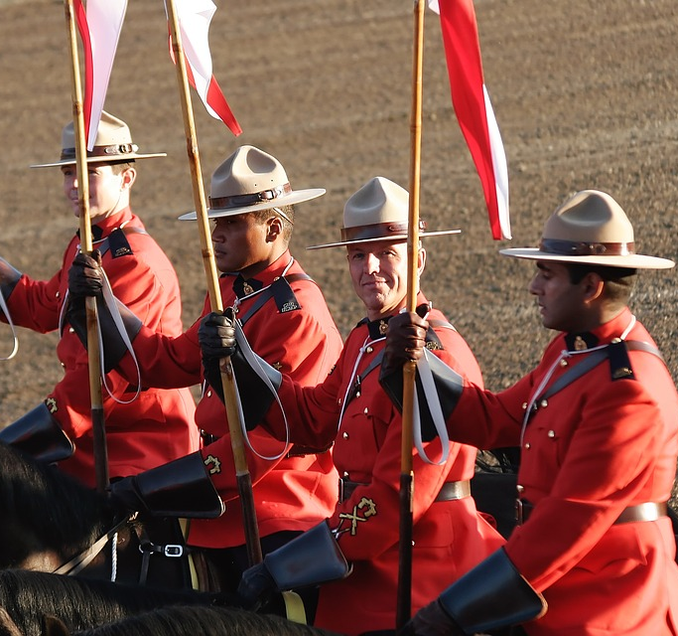
EXERCICE
Quel est le rôle de la «Police Montée» ?
o Faire des courses à cheval
o Faire respecter les lois
o Couper les arbres dans les forêts
Comment s’appelle aujourd’hui la «Police Montée»?
______________________________________
This Photo by Unknown Author is licensed under CC BY-SA-NC

